Slide 2
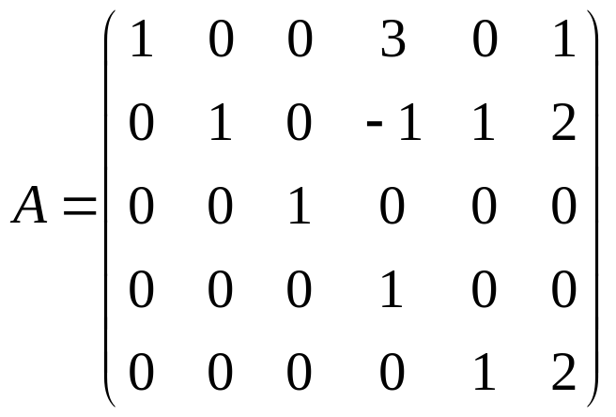
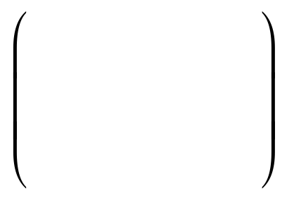







2.4 分块矩阵
分块矩阵
对于大规模矩阵，用若干条横线、竖线将其分成若干子块，
以子块为元素的矩阵，称为分块矩阵.
便于处理
简化计算
突出特征

Slide 3
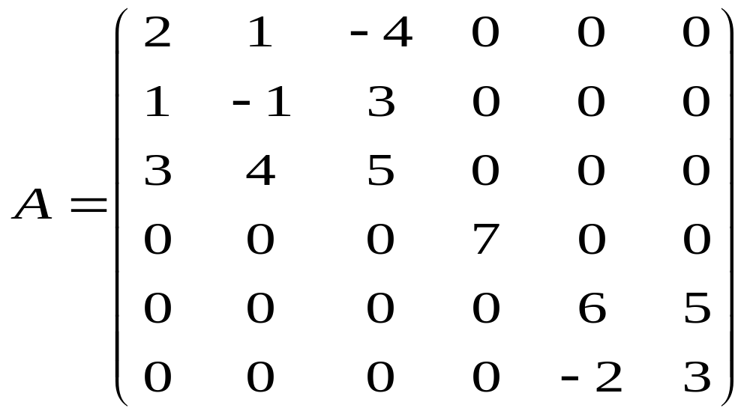
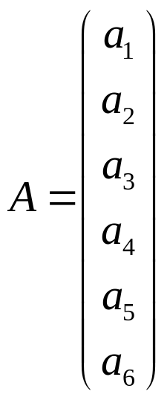

由分块矩阵的定义知，一个矩阵的分块矩阵形式是多样的，可以任意分割，如何分割视具体情况而定
其中： 为行向量

Slide 4
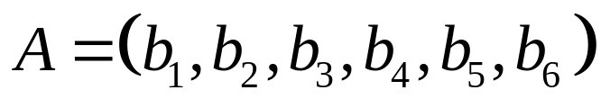

其中： 为列向量

Slide 5
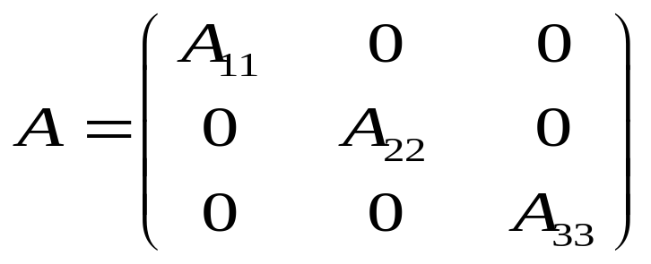
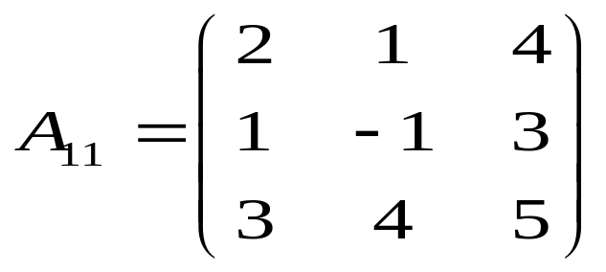
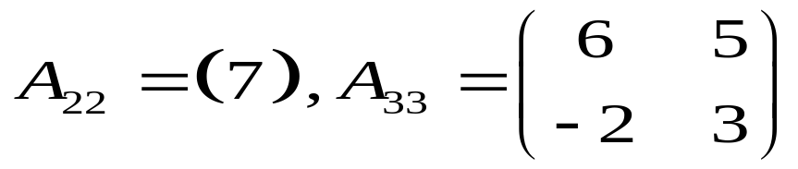
分块对角阵
其中：

Slide 6
2.4 分块矩阵
与普通矩阵运算相似
计 算
1. 加法：A+B 分法相同，对应子块相加.
2. 数乘：kA k乘每一子块.
3. 乘法：AB A的列分法与B的行分法相同，与乘法规则相同.
4. 转置：整体转置，再子块转置.
自行阅读教材
重点了解分块对角阵

Slide 7
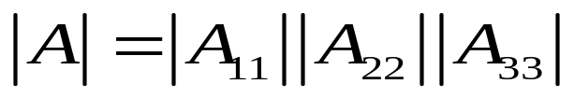
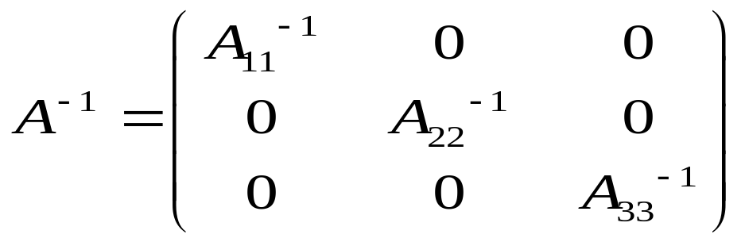
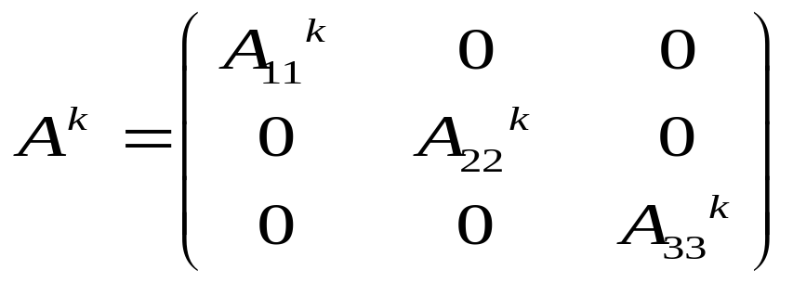
分块矩阵的简单运算
上述结果可推广至一般情形

Slide 8
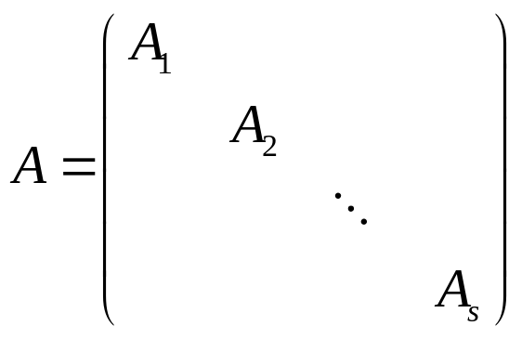
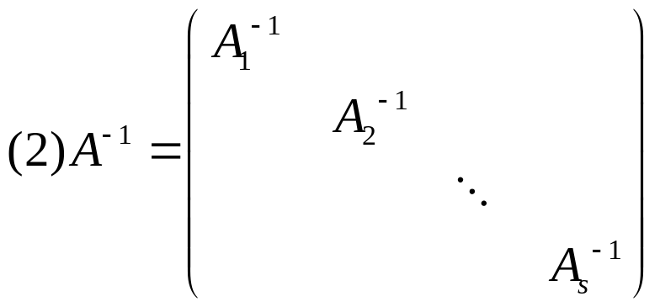
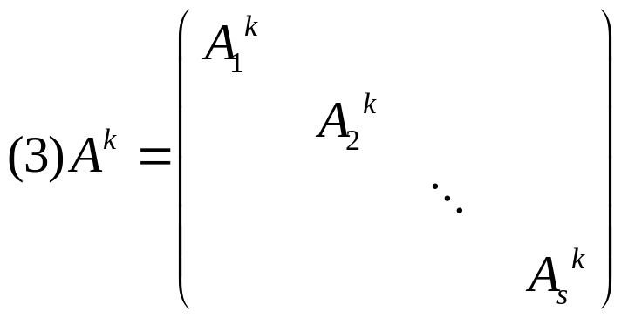

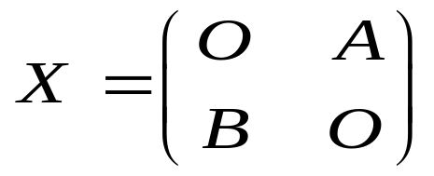
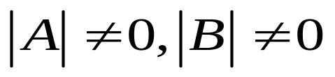
2.4 分块矩阵
准对角阵
（分块对角阵）
思考如何计算
的逆其中

Slide 9
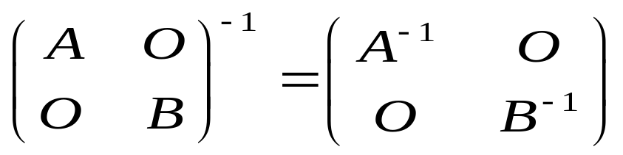
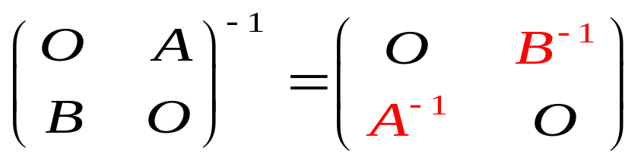
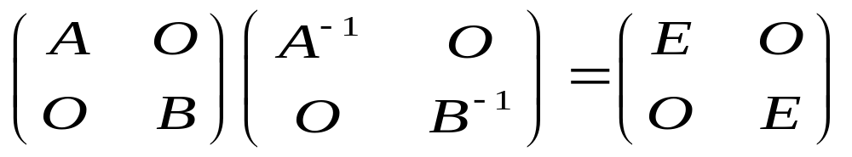
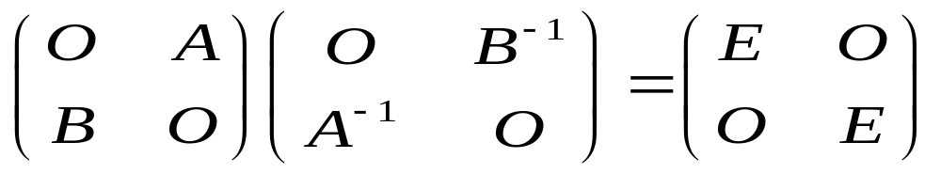
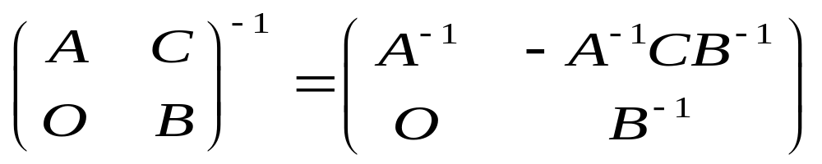
证明：
分块三角阵的逆

Slide 10
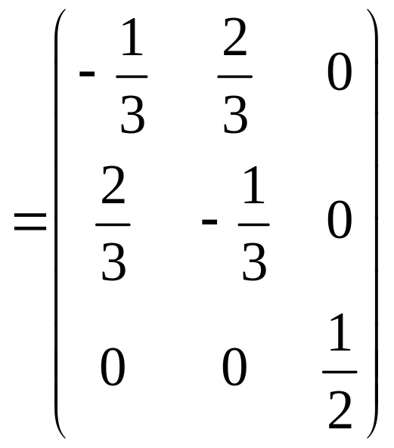
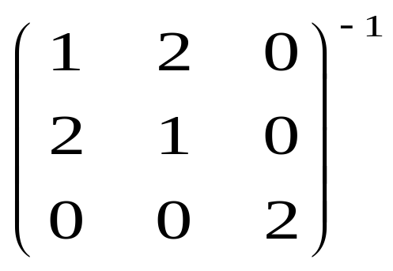
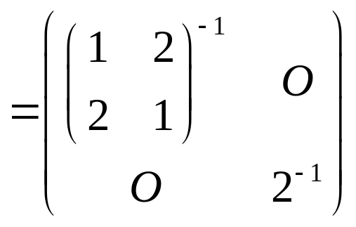
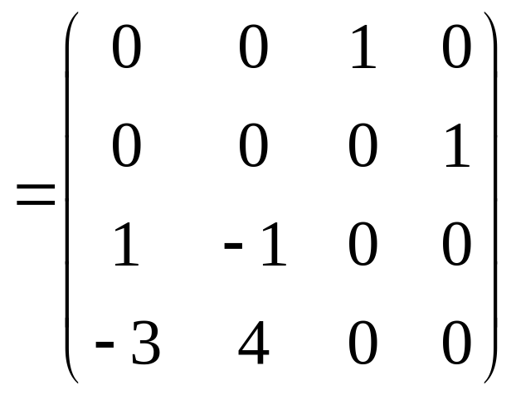
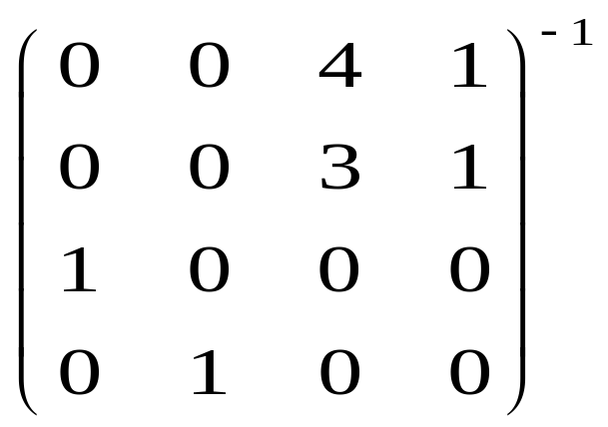
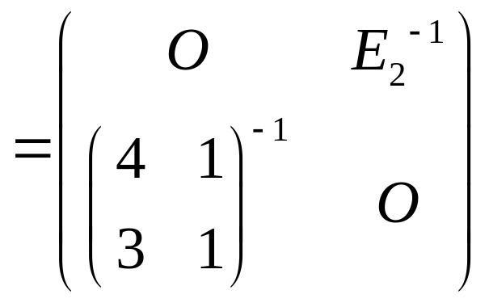
作业：P34 1（3） 3

